Slide 1
ХІМІЯ • 10 КЛАС
Алкіни
C_{n}H_{2n-2}
Загальна та молекулярні формули, структурна ізомерія, систематична номенклатура.
CₙH₂ₙ₋₂
sp-гібридизація
Гомологи
Ізомерія
IUPAC
Урок органічної хімії

Slide 2
Зміст уроку
01
Алкіни серед вуглеводнів
04
Номенклатура IUPAC
Місце в класифікації, відмінність від алкенів
5-крокова схема для алкінів
02
Загальна формула CₙH₂ₙ₋₂
05
Структурна ізомерія
Будова етину, sp-гібридизація
Ланцюгова, положення зв'язку (без цис-транс)
03
Гомологічний ряд
06
Хімічні властивості
Етин — децин, гомологічна різниця
Приєднання у дві стадії, одержання

Slide 3
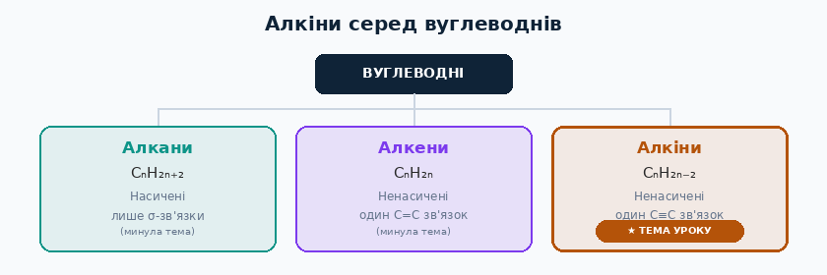
Алкіни серед вуглеводнів
Алкіни — ненасичені вуглеводні з одним потрійним зв'язком C≡C
На відміну від алкенів (один σ+π зв'язок), алкіни мають σ+2π зв'язки — ще одне реакційноздатне місце для приєднання.

Slide 4
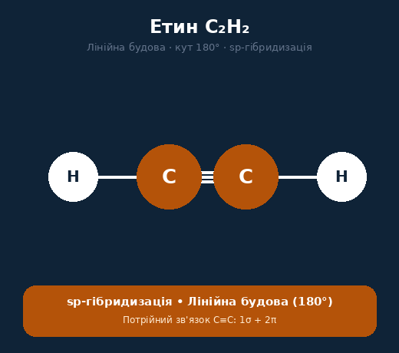
Загальна формула алкінів
C_{n}H_{2n-2}
📐
n — число атомів C
При n=2: C₂H₂ (етин), n=3: C₃H₄ (пропін)…
🔗
Один C≡C зв'язок
σ+2π зв'язки між двома сусідніми атомами C
⚛️
sp-гібридизація
Лінійна будова навколо C≡C, кут =180°
⚡
Найвища реакційність
Два π-зв'язки — приєднання можливе у дві стадії

Slide 5
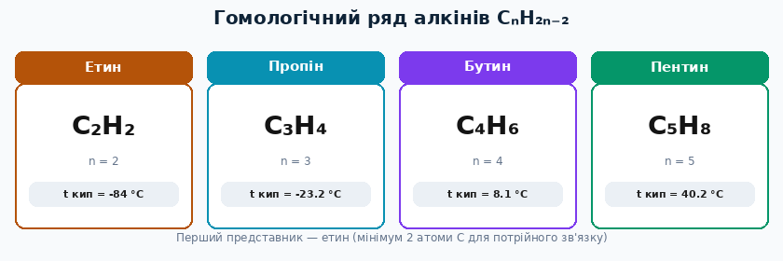
Гомологічний ряд алкінів
Перший представник — етин (мінімум 2 атоми C для потрійного зв'язку)
Назви перших алкінів: етин, пропін, бутин, пентин, гексин, гептин, октин, нонін, децин

Slide 6
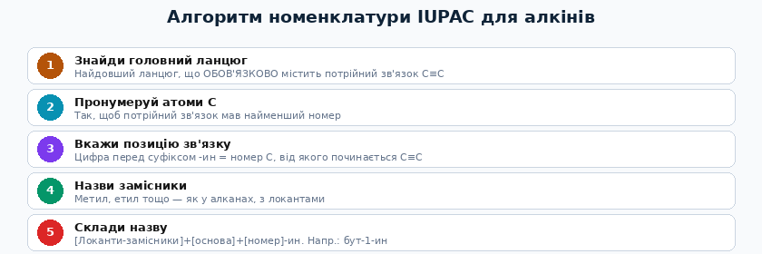
Номенклатура IUPAC для алкінів
5-крокова схема, схожа на алкени, але з позицією C≡C
💡 Пам'ятка: суфікс усіх алкінів — -ин | Номер ставиться перед суфіксом: бут-1-ин, пент-2-ин

Slide 7
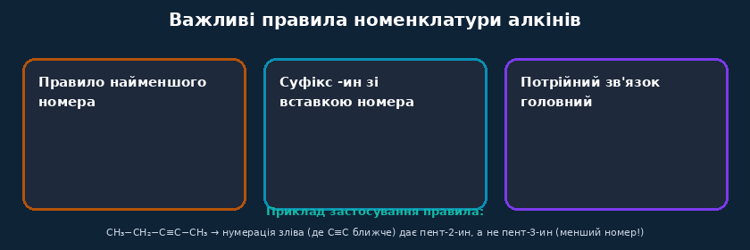
Важливі правила номенклатури алкінів
Приклад застосування правила:
CH₃−CH₂−C≡C−CH₃ → нумерація зліва (де C≡C ближче) дає пент-2-ин, а не пент-3-ин (менший номер!)

Slide 8
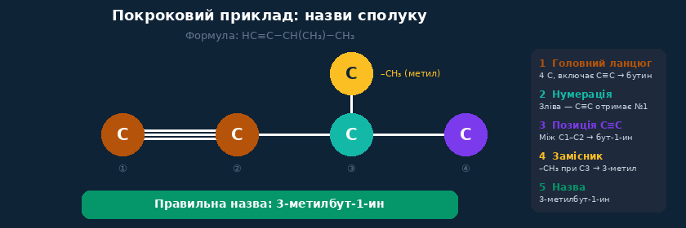
Крок за кроком: 3-метилбут-1-ин
⚠️ Зверни увагу: нумерація обов'язково починається з кінця, ближчого до потрійного зв'язку, а не до замісника!

Slide 9
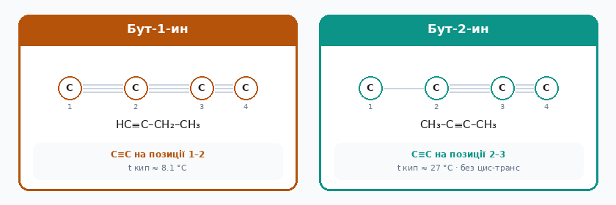
Ізомерія положення потрійного зв'язку: C₄H₆
Особливість ізомерії алкінів: положення потрійного зв'язку в ланцюгу — як і в алкенів. Але цис-транс ізомерії немає: лінійна будова не залишає місця для просторових ізомерів.

Slide 10
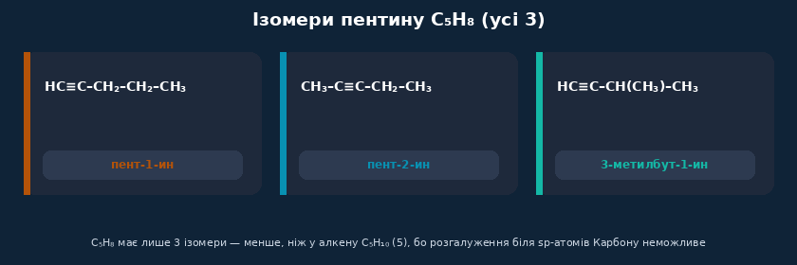
Структурна ізомерія: C₅H₈ (усі 3 ізомери)
Комбінація ізомерії ланцюга та положення зв'язку — лише 3 ізомери
Типи ізомерії, що поєднуються: 1) розгалуженість ланцюга 2) положення C≡C 3) розгалуження неможливе біля sp-атомів Карбону — тому ізомерів менше, ніж у алкенів

Slide 11
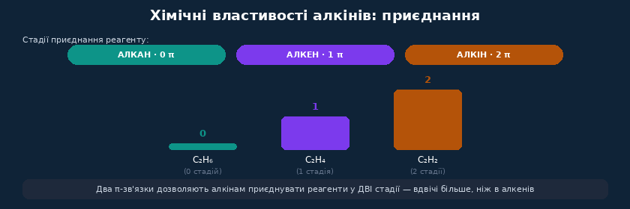
Хімічні властивості алкінів: приєднання
Здатність до приєднання:
Два π-зв'язки дозволяють алкінам приєднувати реагенти у ДВІ стадії — на відміну від однієї стадії в алкенів і жодної в алканів.

Slide 12
Алкени vs Алкіни: порівняння
Характеристика | Алкени | Алкіни
Загальна формула | CₙH₂ₙ | CₙH₂ₙ₋₂
Тип зв'язку C–C | Один σ+π (C=C) | σ+2π (C≡C)
Гібридизація | sp² (≈120°) | sp (180°)
Реакційність | Висока (реакції приєднання) | Дуже висока (2 стадії приєднання)
Суфікс назви | -ен | -ин
Перший представник | Етен C₂H₄ | Етин C₂H₂
Другий π-зв'язок — причина лінійної будови та вищої реакційної здатності алкінів

Slide 13
📚 Домашнє завдання
!
Опрацювати параграф підручника про алкіни. Вивчити загальну формулу CₙH₂ₙ₋₂, особливості sp-гібридизації, правила номенклатури IUPAC для алкінів.
📖
Параграф 7
✏️
Завдання 1
Написати структурні формули та назвати за IUPAC всі ізомери пентину C₅H₈ (3 ізомери: за положенням та розгалуженням).
🔢
Завдання 2
За назвами побудувати структурні формули: а) пент-2-ин; б) 4-метилпент-1-ин; в) 3-метилбут-1-ин.
🔬
Завдання 3*
(Додаткове) Скільки структурних ізомерів має гексин C₆H₁₀? Намалювати щонайменше 3 та назвати за IUPAC.
📅 Термін: наступний урок | Користуйся 5-кроковим алгоритмом IUPAC

Slide 14
Підсумок уроку
Сьогодні ми вивчили:
🔀
Алкіни серед вуглеводнів
📐
Формула алкінів CₙH₂ₙ₋₂
Ненасичені, один C≡C зв'язок, відмінні від алкенів
sp-гібридизація, лінійна будова, кут 180°
📋
Гомологічний ряд
📝
Номенклатура IUPAC
Етин → децин. Гомологічна різниця –CH₂–
Суфікс -ин, номер позиції C≡C перед суфіксом
🔁
Структурна ізомерія
⚗️
Хімічні властивості
Ланцюгова + положення зв'язку — без цис-транс ізомерії
Два π-зв'язки — приєднання у дві стадії (Кучеров, галогенування)
«Потрійний зв'язок — подвійна причина хімічної активності алкінів»

